Slide 1
BIOLOGIYA
9-sinf
1-amaliy mashg‘ulot. Mavzu: Diduragay chatishtirishga doir masalalar yechish

Slide 2
Dars rejasi
Diduragay chatishtirishga doir namunaviy masalalar yechishni tahlil qilish.

Slide 3
O‘tilgan mavzuni mustahkamlash
Mendelning I qonuni: dominantlik qonuni yoki birinchi bo‘g‘inda bir xillik qonuni.
Mendelning II qonuni: belgilarning ajralish qonuni.
Fenotip:3:1,genotip-1:2:1.
Mendelning III qonuni: ikki yoki undan ortiq juft belgilari bilan farq qiladigan ota-ona organizmlar o‘zaro chatishtirilganda, genlar va unga mos belgilar bir-biridan mustaqil holda irsiylanadi.

Slide 4
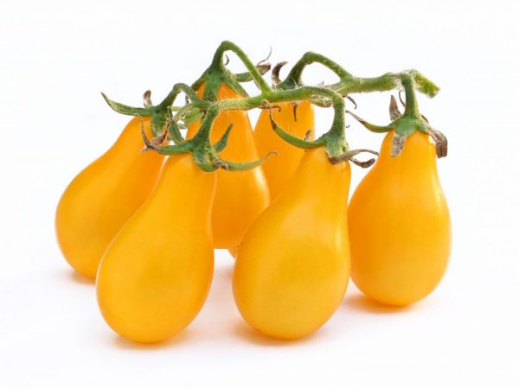
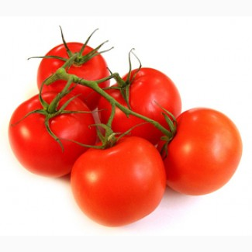
1- masala
Pomidor mevasining yumaloq shakli (A) noksimon shakli (a) qizil rangi (B) sariq rangi (b) ustidan dominantlik qiladi. Quyidagi genotipli pomidorlar qanday gametalar hosil qiladi? a) AABB; b) AaBB; d) aaBB; e) AABb; f) AaBb; g) Aabb h) aabb.

Slide 5
1-masala
a) AABB
b) AaBB
d) aaBB
e) AABb
G: AB
G: AB, aB
G: aB
G:AB, Ab
f) AaBb
g) Aabb
h) aabb
G: AB, Ab, aB, ab
G: Ab, ab
G: ab

Slide 6
2-masala
G‘o‘zaning hosil shoxi cheklanmagan (S), gultojibarglari sariq-limon rangdagi (У) formasi hosil shoxi cheklangan (s), gultojibarglari och-sariq rangli (у) formasi bilan chatishtirilganda, 1/4 qism cheklanmagan hosil shoxi, gultojibarglari sariq-limon rangli, 1/4 qism cheklangan hosil shoxi, gultojibarglari sariq-limon rangli, 1/4 qism cheklanmagan hosil shoxi, gultojibarglari och sariq rangli va 1/4 qism cheklangan hosil shoxi, gultojibarglari och sariq rangli o‘simliklar olingan. Chatishtirishda ishtirok etgan ota-ona formalarning genotipini aniqlang.

Slide 7
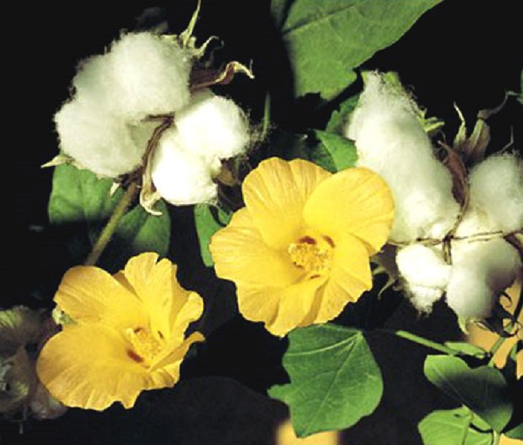
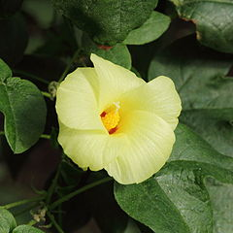
2-masala
P
SsYy
♂
ssyy
♀
$$x$$
♀♂ | sy
SY | SsYy
Sy | Ssyy
sY | ssYy
sy | ssyy
cheklanmagan hosil shoxi, gultojibarglari sariq-limon
cheklanmagan hosil shoxi, gultojibarglari och sariq
cheklangan hosil shoxi, gultojibarglari sariq-limon
cheklangan hosil shoxi, gultojibarglari och sariq
f: 1:1:1:1

Slide 8
3-masala
No‘xatning uzun poyali, oq gultojibargli formasi kalta poyali, qizil gultojibargli formasi bilan chatishtirilgan, F1 da 120 ta uzun poyali, qizil gultojibargli, F2 da 720 ta o‘simlik hosil bo‘ldi:
a) F1 necha xil genotipga ega bo‘ladi?
b) F1 necha xil gameta hosil qiladi?
c) F2 dagi o‘simliklarning nechtasi uzun poyali, qizil gultojibargli bo‘ladi?
d) F2 dagi o‘simliklarning nechtasi uzun poyali, oq gultojibargli bo‘ladi?

Slide 9
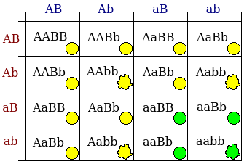
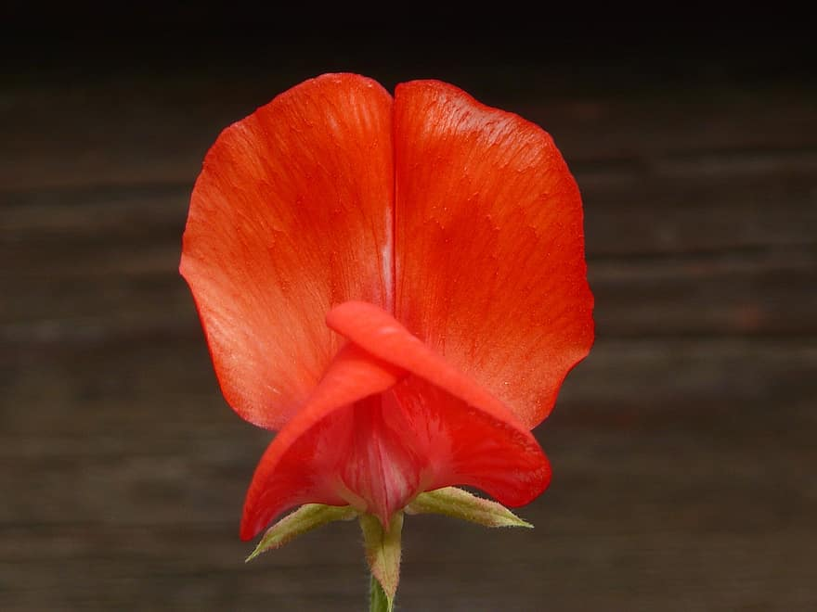
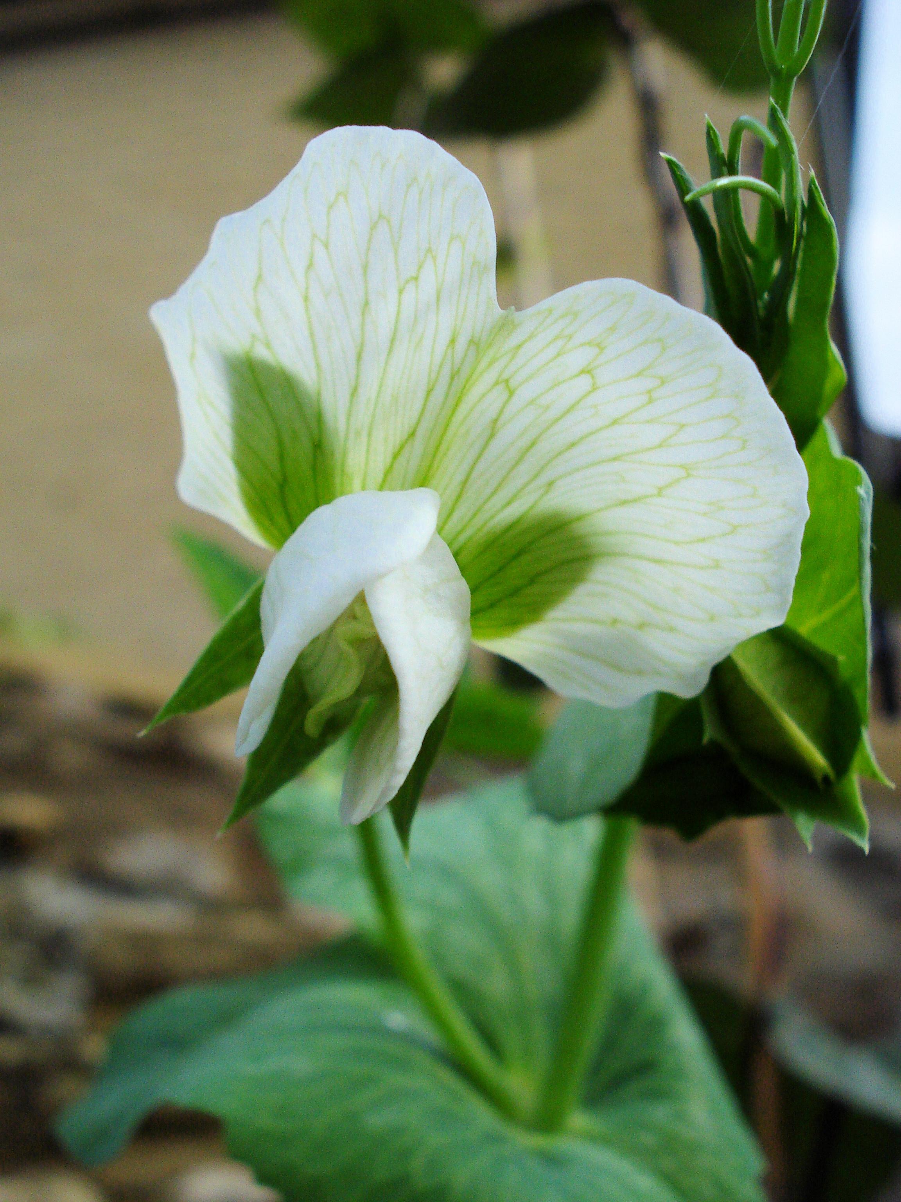
3-masala
P
AAbb x aaBB
♀
♂
G:
Ab
aB
a.
F1:
AaBb
bir xil, uzun poya qizil gul
b. AB, Ab, aB, ab 4 xil
16 --- 720 ta
F2 9 --- x = 405 ta uzun poya, qizil gul
f: 9:3:3:1
9-uzun poya, qizil gul
d. 16 --- 720
F2 3 --- x = 135 ta uzun poya, oq gul
3-uzun poya, oq gul

Slide 10
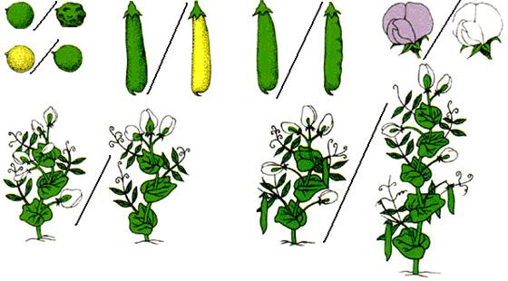
5-masala
No‘xat donining sariq rangi (A) yashil rangi (a), tekisligi (B) burishganligi (b), gultojibargining qizil rangi (C) oq rangi (c) ustidan dominantlik qiladi. Quyidagicha genotipga ega formalarni chatishtirish natijasida hosil bo‘lgan no‘xatning fenotipini aniqlang:
а) AaBbCc aabbcc б) АаВbСС ааВВСс;

Slide 11
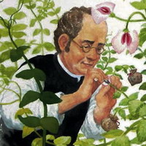
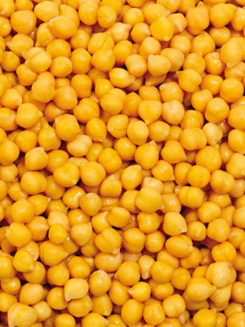
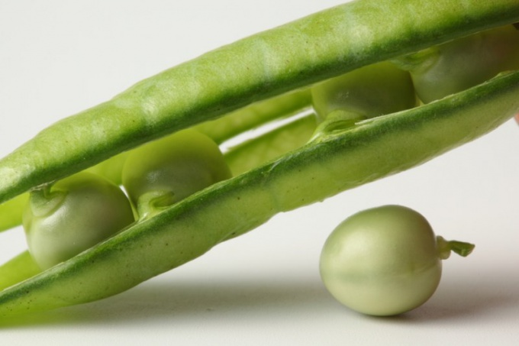
5-masala
а) P ♀ AaBbCc x ♂ aabbcc
G: ABC
ABc
AbC
Abc
aBC
aBc
abC
abc
F1: AaBbCc-sariq silliq va qizil
AaBbcc-sariq silliq va oq
AabbCc-sariq burishgan va qizil
Aabbcc-sariq burishgan va oq
aaBBCC-yasil silliq va qizil
aaBBcc-yashil silliq va oq
aabbCC-yashil burishgan va qizil
aabbcc-yashil burishgan va oq
x
abc
f:1:1:1:1:1:1:1:1

Slide 12
Mavzuni mustahkamlash
Quyidagicha genotipga ega formalarni chatishtirish natijasida hosil bo‘lgan no‘xatning fenotipini aniqlang.
2
б) АаВbСС x ааВВСс;

Slide 13
Mustaqil bajarish uchun topshiriqlar
O‘tilgan mavzularni takrorlang.
142-sahifadagi 4-masalani yeching.

